Slide 1
Fundamentos del Control Médico de la actividad física
2do año C.D
Tema 1. Control y medición de la Actividad Física.
Clase 13

Slide 2
Sumario. Fundamentos teóricos del control y evaluación de la fuerza, manifestaciones de la fuerza. Pruebas generales para la evaluación de la fuerza en poblaciones entrenadas. Interpretación de sus resultados.

Slide 3
La fuerza y su clasificación.
Una clasificación que encontramos con un excelente criterio es la realizada por el Dr. González-Badillo (2002) a través de sus publicaciones. En los múltiples trabajos realizados por este autor encontramos las siguientes manifestaciones de fuerza.
Fuerza Absoluta: capacidad potencial teórica de fuerza dependiente de la constitución del músculo: sección transversal y tipo de fibra. Esta fuerza no se manifiesta de forma voluntaria, es decir, ni en entrenamiento ni en competición; solo en situaciones psicológicas extremas, con la ayuda de fármacos o por electroestimulación.
Fuerza isométrica máxima o fuerza estática máxima : máxima fuerza voluntaria que se aplica cuando la resistencia es insuperable. Se corresponde con el Pico máximo de fuerza (PMF).
Fuerza máxima excéntrica: se manifiesta cuando se opone la máxima capacidad de contracción muscular ante una resistencia que se desplaza en sentido opuesto al deseado por el sujeto, Este tipo de fuerza depende de la velocidad a la que se produce el estiramiento o la contracción excéntrica, por lo que siempre hay que indicar la velocidad o resistencia con la que se hace el movimiento.

Slide 4
Fuerza dinámica máxima (FDM): expresión máxima de fuerza cuando la resistencia sólo se puede desplazar una vez o se desplaza ligeramente y/o transcurre a muy baja velocidad en una fase del movimiento.
Fuerza dinámica máxima relativa: máxima fuerza expresada ante resistencias inferiores a la necesaria para que se manifieste la FDM, o la capacidad muscular para imprimir velocidad a una resistencia inferior a aquella con la que se manifiesta la FDM.
Fuerza dinámica máxima relativa específica: fuerza útil o funcional: fuerza que aplica el deportista cuando realiza su gesto especifico de competición.
Fuerza explosiva(FE): resultado de la relación entre la fuerza producida (manifestada o aplicada) y el tiempo necesario para ello.

Slide 5
Fuerza explosiva máxima: máxima producción de fuerza por unidad de tiempo en toda la producción de fuerza, que supone la mejor relación fuerza-tiempo de toda la curva.
Fuerza elástico-explosiva: se apoya en los mismos factores que la FE, uniendo a la misma el componente elástico, que actúa por efecto del estiramiento previo.
Fuerza elástico-explosivo-reactiva: añade a la anterior un componente de la facilitación neural, como el efecto del reflejo miotático (de estiramiento), que interviene debido al carácter del ciclo estiramiento acortamiento (CEA), mucho más rápido y con una fase de transición muy corta, por lo que el resultado dependerá en menor medida de los factores anteriores debido a la inclusión de este nuevo elemento.

Slide 6
Sobrecarga
Las personas que comienzan su entrenamiento de fuerza necesitan saber cuándo aumentar el tamaño del peso que usan y cómo progresar con el peso con el tiempo. Es importante que conozcan la importancia de la observación al hacer estas valoraciones.
Por ejemplo, una persona debe aprender a valorar si no se siente fatigada al final de una serie de ejercicios con la forma adecuada (y puede hacer fácilmente 5 o 6 repeticiones más) o si no se siente desafiada por la rutina de ejercicios. Tienen que ser conscientes de que esta observación podría significar que no están empleando el tamaño de peso más apropiado e incorporar el principio de acondicionamiento físico de la sobrecarga progresiva en esta misma explicación.

Slide 7
El principio de acondicionamiento físico de la sobrecarga progresiva establece que necesitamos sobrecargar los sistemas neuromusculares con el tiempo para crear y mantener adaptaciones fisiológicas del entrenamiento de fuerza. En este sentido, es importante saber que cuando entrenamos fuerza, descomponemos las fibras musculares e intentamos sobrecargar este sistema para reconstruirlas más fuertes.
Tener este objetivo en mente es el motivo por el que resulta útil sentirse fatigado en la última repetición en un conjunto de ejercicios determinado (con la forma adecuada), poder mover menos peso y completar menos repeticiones al final de un entrenamiento.

Slide 8
En otras palabras, para progresar y mejorar nuestro estado físico, tenemos que someter a nuestro cuerpo a un estrés adicional. La aplicación del principio de sobrecarga provocará adaptaciones a largo plazo, lo que permitirá que nuestro cuerpo trabaje de manera más eficiente para hacer frente a este mayor nivel de rendimiento. La sobrecarga se puede lograr siguiendo el acrónimo FITT:
Frecuencia: aumentar la cantidad de veces que entrenas por semana.
Intensidad: aumentar la dificultad del ejercicio que haces. Por ejemplo, correr a 12 km/h en lugar de 10 o aumentar el peso con el que estás en cuclillas.
Tiempo: aumentar la cantidad de tiempo que está entrenando para cada sesión. Por ejemplo, andar en bicicleta durante 45 minutos en lugar de 30.
Tipo: aumentar la dificultad del entrenamiento que estás realizando. Por ejemplo, el progreso de caminar a correr.

Slide 9
Progresión
Es crucial entender el principio de progresión, que establece que uno no debe progresar más del 10 % cada semana en el tiempo de entrenamiento, la distancia recorrida o el peso utilizado en un ejercicio o actividad determinada. Cumplir con la regla del 10 % permite adaptaciones corporales graduales y reduce la probabilidad de lesiones por uso excesivo.
Cuando recomiendes entrenar con esta regla del 10 % en mente, hazles saber que no deben tener miedo de levantar pesas más pesadas. Sin embargo, tienes que explicarles que es importante no sacrificar la forma adecuada de ejercicio por un aumento en el tamaño del peso. La forma es más importante que la velocidad o la carga. Es útil conocer que si no están seguros de si deben progresar un 10 %, deben comenzar con un aumento del 5 % y volver a evaluar a partir de ahí.
Aunque es habitual concentrarse solo en la carga que se levanta, la intensidad del entrenamiento se puede aumentar progresivamente:
Aumentando el número de sesiones de entrenamiento semanales.
Agregando más ejercicios o ejercicios a cada sesión.
Cambiando el tipo o la dificultad de los ejercicios o ejercicios.
Aumentando el estímulo de entrenamiento.
La progresión debe basarse en el estado de entrenamiento del atleta y se introduce de forma sistemática y gradual.

Slide 10
Especificidad
Otro principio crítico es el de especificidad. Establece que la adaptación del cuerpo o el cambio en la forma física es específica al tipo de entrenamiento realizado. En otras palabras, las personas solo se vuelven más hábiles en lo que hacen y practican. En lo que respecta al entrenamiento de fuerza, se puede explicar a medida que las personas mejoran aquello para lo que entrenan.
Es decir, se requiere considerar los objetivos específicos de cada persona. Por ejemplo, elegir los ejercicios específicos para fortalecer una zona muscular concreta, o planificar adecuadamente las cargas de entrenamiento para mejorar el rendimiento en una actividad o deporte concreto.
La especificidad también se relaciona con la temporada deportiva de un atleta. A medida que avanza en la pretemporada, durante la temporada y la postemporada, cada forma de entrenamiento debe progresar de manera organizada, desde lo general hasta lo específico del deporte. Si bien la participación en un deporte en sí es la forma óptima de mejorar el rendimiento, la aplicación adecuada de un programa de entrenamiento de fuerza bien diseñado también contribuirá positivamente al rendimiento.

Slide 11
Efectos biológicos del trabajo de la fuerza
El entrenamiento de la fuerza provocará unos cambios en el organismo que pueden llegar a ser muy espectaculares en el aparato locomotor. No obstante, estos cambios pueden tener efectos tanto positivos como negativos.
Efectos positivos
Incrementa la irrigación.
Mejora el metabolismo. Aumentan la mioglobina y los depósitos de glucógeno.
Producen hipertrofia o aumento del diámetro de la fibra muscular.
Pueden producir hiperplasia o fenómeno, no totalmente aceptado, que consiste en un aumento del número de fibras musculares.
Mejora la reacción del músculo ante el estímulo.
Efectos negativos
La hipertrofia puede hacer perder movilidad.
En los niños inhibe el crecimiento óseo en longitud.
Un trabajo equivocado puede producir lesiones en el periostio.

Slide 12
Evolución de la fuerza
Además de por los factores antes descritos que formarían parte de la constitución física del individuo, se puede constatar que la fuerza viene condicionada por la alimentación, el entrenamiento, el sexo y la edad.
Se ha comprobado que, entre los 7 y 8 años, y los 12 y 13 no hay ganancia de fuerza, por lo que la actividad física de los niños comprendidos en esta franja de edad deberá considerar la coordinación y la velocidad mediante el juego. Sin embargo, a partir de los 14 años se produce un aumento importe de la fuerza. Los ejercicios seleccionados para trabajarla serán los que emplean exclusivamente como resistencia el peso del cuerpo, ya que, el uso de resistencias añadidas podría causar problemas en el cartílago del crecimiento.
Entre los 17 y 20 años se completa el desarrollo de la masa muscular, de los 20 a los 28 años se mantiene y, a partir de los 28 años disminuye a razón de un 10-15% por década.
Las mujeres alcanzan unos 2-3 años antes la fuerza máxima, pero solo llegan, como media, a un 60% de la del hombre.

Slide 13
Actividades de rehabilitación
Entre las actividades que más realizan los atletas de resistencia están las actividades de fisioterapia y los masajes, debido a que este tipo de disciplina es una de las que más incidencia de lesiones tiene. A pesar de que este tipo de actividades no tengan nada de malo, hay muchos atletas que llegan a confundir estos servicios con el entrenamiento.
Para que los ejercicios de rehabilitación sean efectivos, es necesario darles a los atletas tratamientos de movimiento que los lleven a realizar una actividad significativa. Por ese motivo, enfocar tanto tiempo en actividades de rehabilitación no siempre es lo más recomendado, sobre todo si no se ha sufrido una lesión.

Slide 14
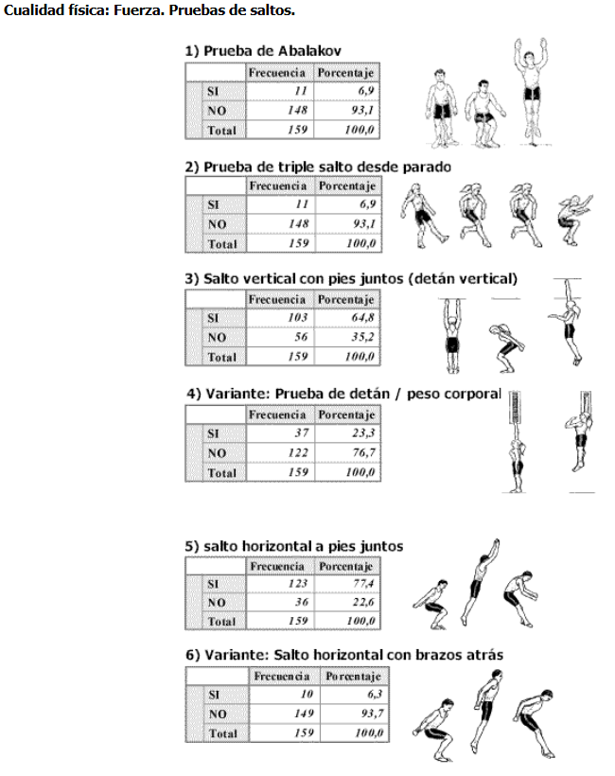
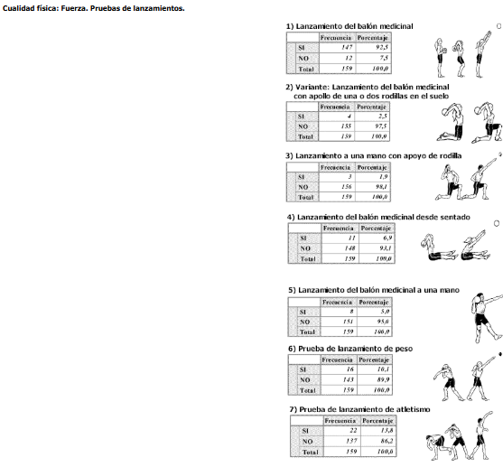
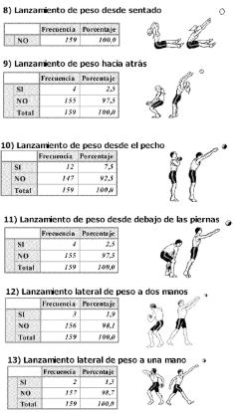

Slide 15
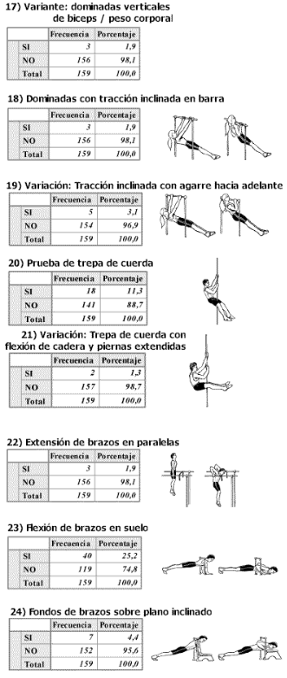
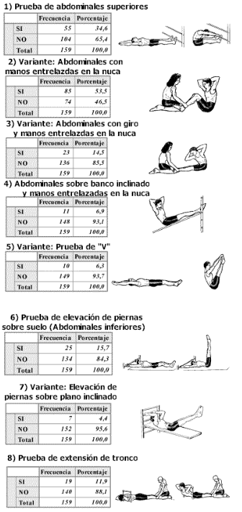
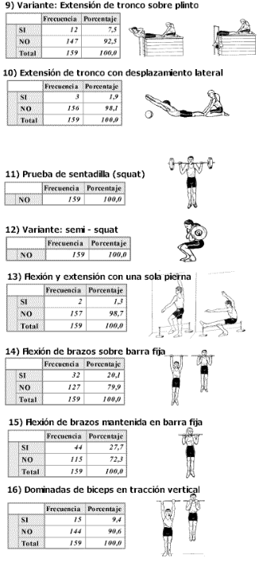
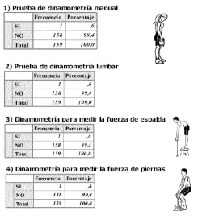
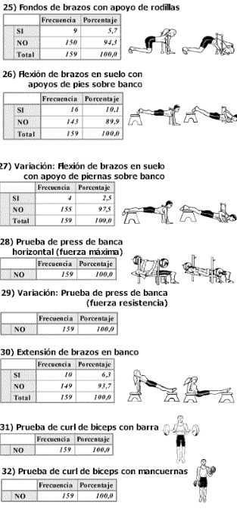

Slide 16
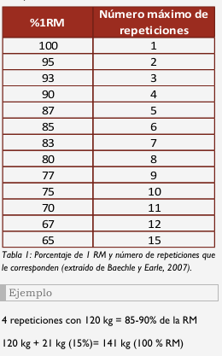
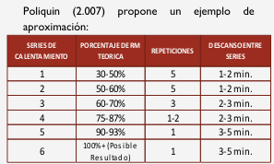
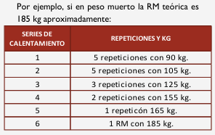
Evaluación de la fuerza.
Al comenzar un plan de entrenamiento (ya sea aeróbico, o de sobrecarga) es necesario conocer el valor máximo o el 100% de la capacidad que se desea mejorar. Para obtener este dato se debe realizar evaluaciones o test específicos. Este artículo se centrará en el test de fuerza de Una Repetición Máxima (1 RM).

Slide 17
EJERCICIOS A EVALUAR Los ejercicios a evaluar dependerán del deporte en el que se quiere mejorar, pero existen ejercicios básicos que no pueden faltar en el plan de entrenamiento de fuerza. Estos ejercicios son:
• PRESS DE BANCA
• PRESS MILITAR
• SENTADILLA
• PESO MUERTO
Estos ejercicios son multiarticulares por lo tanto su ejecución involucra muchos grupos musculares. Si se mejora la fuerza en estos ejercicios se estará mejorando, en mayor o menor medida, el resto de los músculos, aunque no se los trabaje de manera aislada.

Slide 18
Estudio independiente
Funda mente la importancia de las siguientes consideraciones a tener en cuenta en la evaluación de la fuerza:
• Siempre debe ser realizado con la supervisión de un profesional.
• En el método indirecto, mientras menos repeticiones con el mayor peso posible se ejecute, mayor será la precisión del test. • No se debe realizar el test dos veces en la misma semana.
• Para utilizar el método directo es necesario entrenar, previamente, con bajas repeticiones y altas intensidades.

